Slide 1
Setup der Virtual Machine
Ubuntu 20.04.2 auf Oracle VirtualBox eingerichtet
VirtualBox Eigenschaften:
  Hauptspeicher: 4096 MB
  CPUs: 2
Für Experiment nötige Software eingerichtet (Qemu 4.2.1, Redis 6.2.6, Nginx 1.20.0)
Kernel 5.4.44 gedownloadet und mithilfe der Patch File aus dem Repo Kernel gepatched
Kernel kompiliert und als Boot Kernel eingerichtet

Slide 2
Kernel Page Table Isolation
Experimente im Paper wurden jeweils mit und ohne KPTI ausgeführt
KPTI deaktivierung:
  nano /etc/default/grub
  nopti zu GRUB_CMDLINE_LINUX_DEFAULT="" hinzufügen
  Grub updaten, Ubuntu neu starten

Slide 3
UserspaceBypass aktivierung
Address Randomization ausschalten: sudo su → echo 0 > /proc/sys/kernel/randomize_va_space
Kompilieren des daemon Programms mit make
Sudo ./start.sh zum starten von UB
Programm laufen lassen
Deinstallierung mit sudo rmmod zz_lkm

Slide 4
I/O Benchmark
Syscall read:
  Erstellung test.file: dd if=/dev/zero of=test.file bs=1M count=2048
  Make & sudo ./syscall_read <IO_SIZE> mit jeweiliger Angabe der I/O Size
  Probleme: Pfad von Test_File in syscall_read wurde nicht gefunden, musste angepasst werden
IO_Uring:
  Einrichtung von fio 3.16
  Durchführung mit fio, I/O Size und korrespondierende File Size mussten pro Benchmark angepasst werden

Slide 5
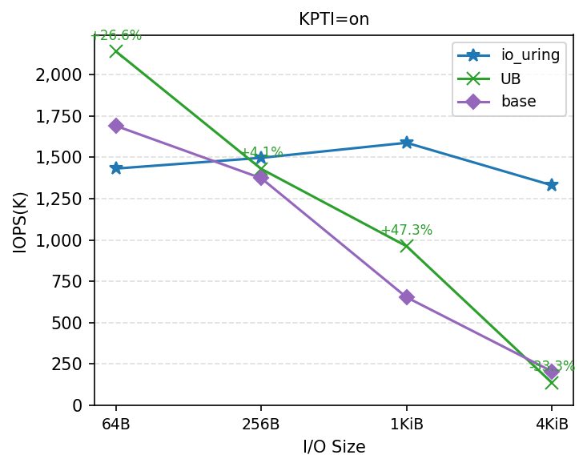
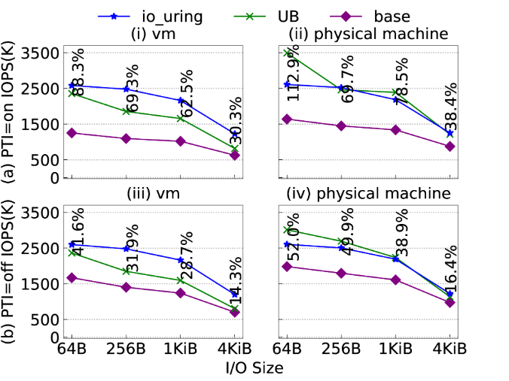
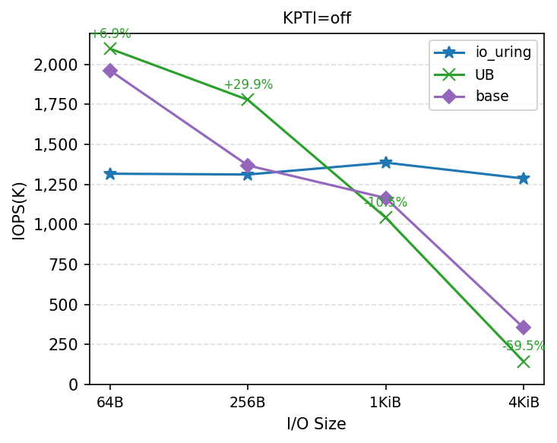
I/O Benchmark - Vergleich

Slide 6
Redis Benchmark
Redis Server mit NIC verknüpfen
Redis-Server auf Host starten: ./redis-server ../redis-conf
Auf Client Benchmark laufen lassen: ./redis-benchmark -h <IP_ADDRESS_OF_REDIS_SERVER> -p <PORT_OF_REDIS_SERVER> -t get -n 1000000 -d 3 --threads 2 (get oder set)
Problem: Host und Client könnten auf selber Maschine laufen, aufgrund schlechten Laptops wurde seperater Client genutzt. Beide VB hatten selbe IP Adresse. Durch Einstellungen in VB gefixt.
F-Stack:
  Seperater Benchmark
  Problem: Lies sich nicht ausführen

Slide 7
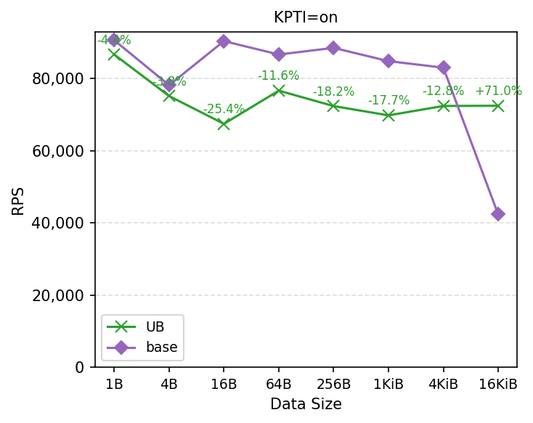
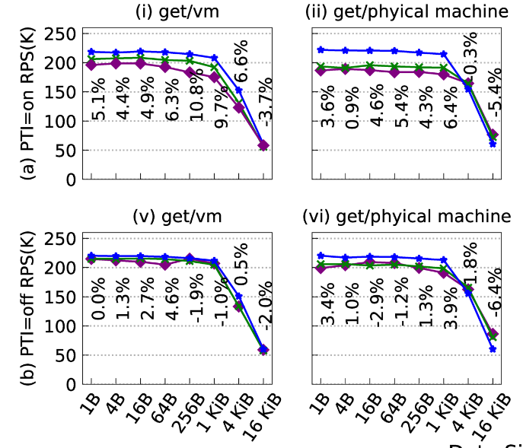
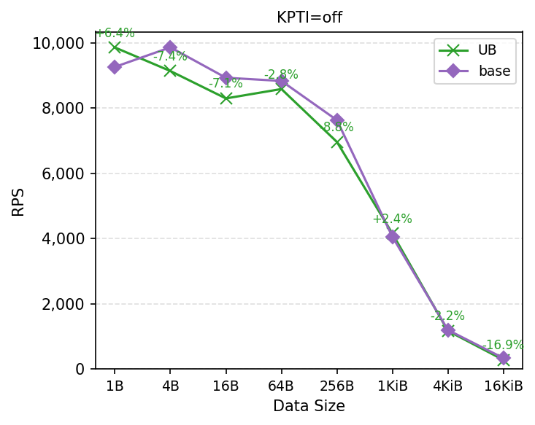
Redis Benchmark – Vergleich: Get

Slide 8
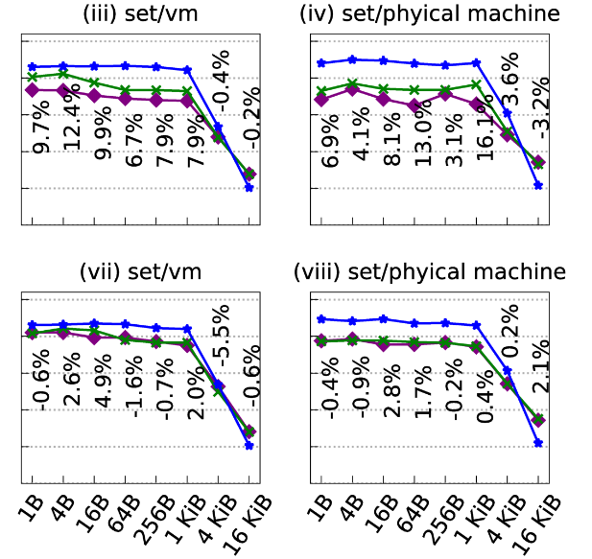
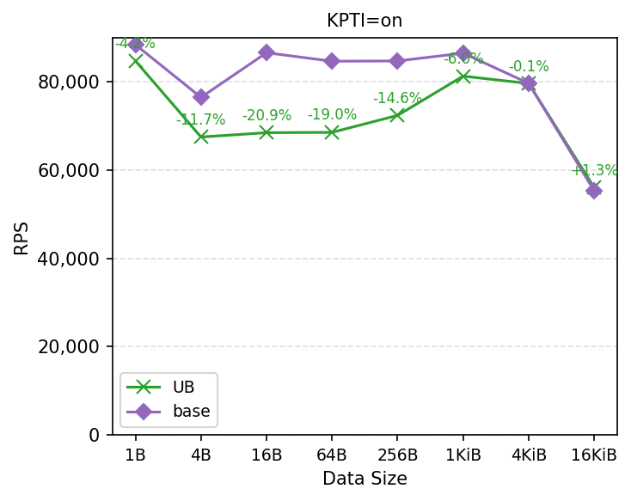
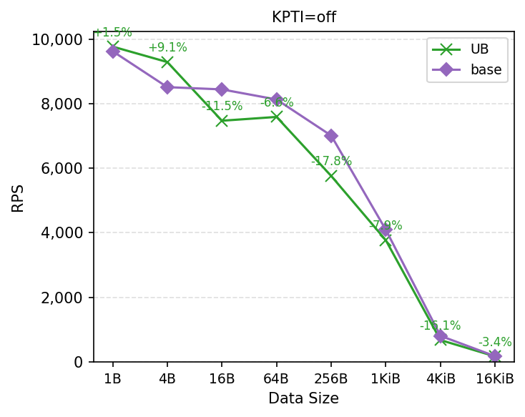
Redis Benchmark – Vergleich: Set

Slide 9
Nginx Benchmark
Benchmark durch wrk auf seperater VB
Generierung Datei für Benchmark: sudo dd if=/dev/zero of=<FileSize>.html bs=<FileSize> count=1 für jede Dateigröße im Benchmark
Start Nginx Server: sudo nignx
Client: ./wrk -t8 -c1024 -d12 <URL>

Slide 10
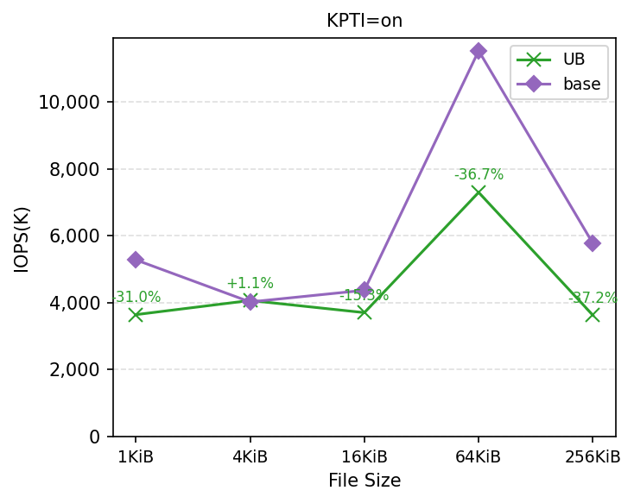
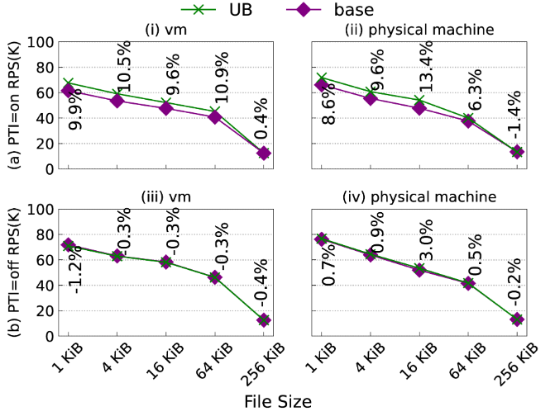
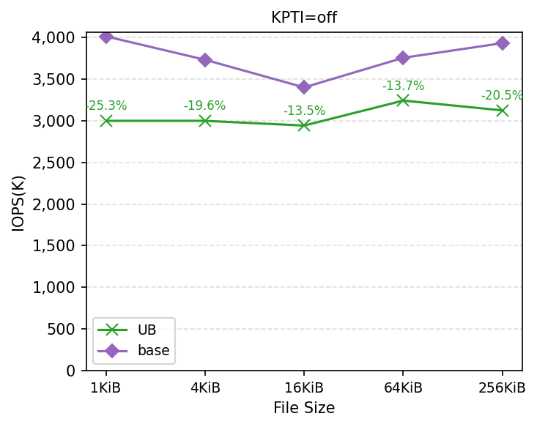
Nginx Benchmark – Vergleich verschiedene Dateigrößen

Slide 11
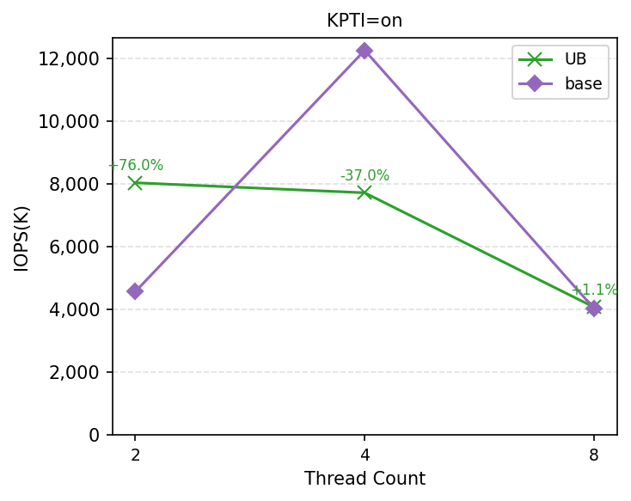
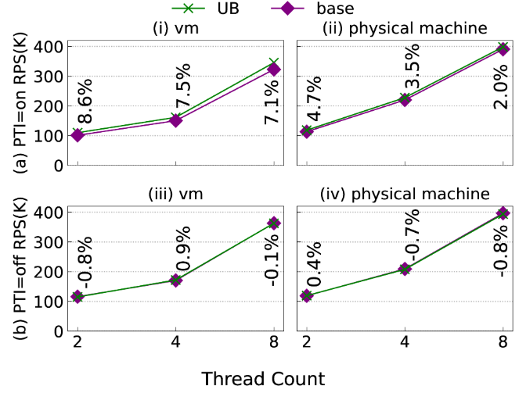
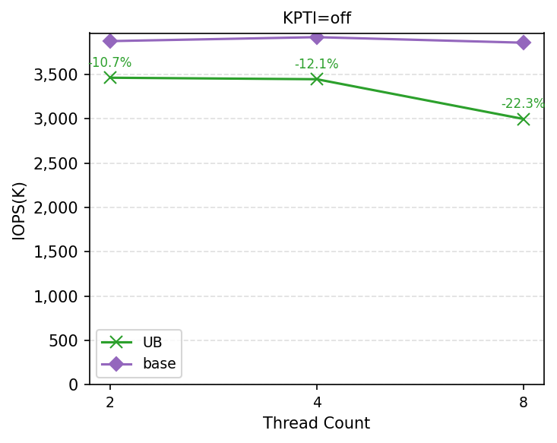
Nginx Benchmark – Vergleich verschiedene Threads

Slide 12
Raw Socket Benchmark
Raw Socket:
  Server: In raw_socket_udp.c Name der gewählten NIC angeben, kompilieren und Server mit sudo ./sniff starten
  Client: In send_upd.c NIC Adresse des Hosts angeben, kompilieren und mit ./send_udp verschicken
EBPF:
  Installation bpfcc und bcc
  Server: In source_codes/apps/socket/bpf/main.py Namen des gewählten NIC angeben und mit sudo python3 wrapper.py starten
  Client: Identisch zu Raw Socket

Slide 13

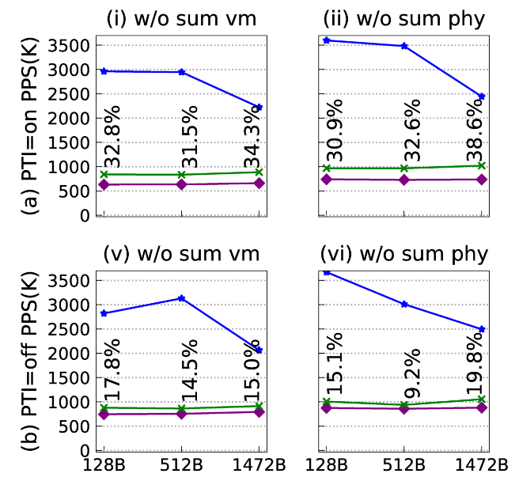
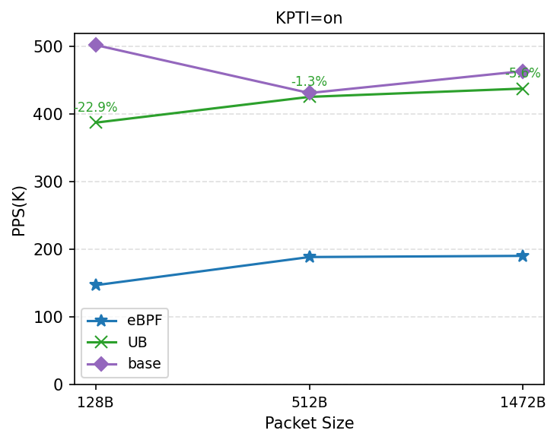
Raw Socket Benchmark – Vergleich without sum

Slide 14
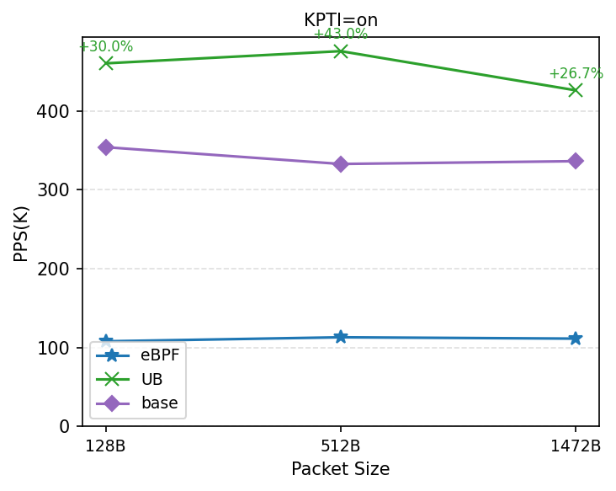
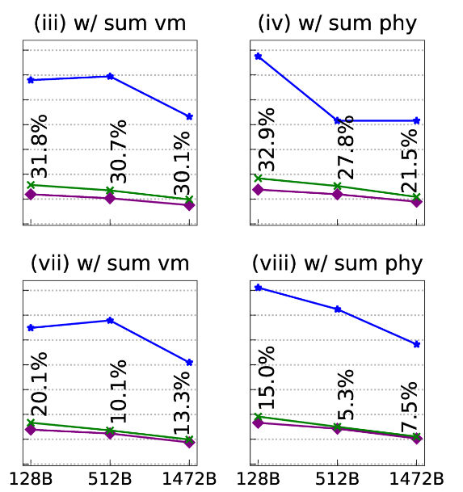
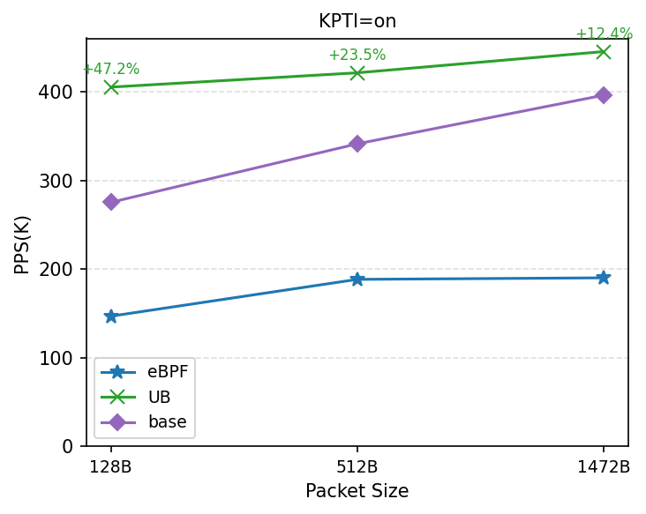
Raw Socket Benchmark – Vergleich with sum

Slide 15
Allgemeine Probleme
Lange Dauer für Kernel-Kompilierung und Benchmarks (zT 3 Stunden)
Probleme bei Installation benötigter Programme (lange Downloadzeiten, zufällige Download-abbrüche)
ZT schlechte Dokumentation (Befehle ohne angegeben Datei Pfad, Unschlüssige Reihenfolgen)

Slide 16
Fazit
Im Paper: deutliche Verbesserung durch UB beim I/O Benchmark und Raw Socket, bei Redis und Nginx leichte Verbesserung
Unsere Experimente: schwankende Verbesserungen bei I/O Benchmark und deutliche Verbesserungen bei Raw Socket (with sum)
UB bei Redis mit KPTI schlechter, ohne KPTI ähnlich
UB bei Nginx schlechter

